Slide 1
TE LO VENDO
Bastián Poloni – Paula Macaya – Gonzalo Beltrán – Carla Vergara

Slide 2

INTRODUCCIÓN
Desarrollar una página web para un cliente implementando lo aprendido en clases, siendo una página web básica responsiva utilizando HTML, CSS, Javascript, Bootstrap, DataTables (jQuery).

Slide 3

Problema
Lo que nos conlleva a nuestro cliente Juanito.
Don Juanito junto a sus amigos tiene su tienda de productos tecnológicos llamada Te lo vendo. Siendo esto un emprendimiento no cuenta con los implementos necesarios para poder atender de una manera óptima a sus clientes, recibiendo así los pedidos de manera telefónica y por correo.

Slide 4

Solución
Dado a los problemas que presenta la empresa se le incorporara una página web básica, con todos los implementos necesarios para que los clientes puedan ver los productos, el stock y poder contactarse con nuestro cliente.
Nuestro equipo está recién comenzando en este rubro, así que iremos detallando cada cambio que se le realice a la página.

Slide 5
ORIGEN
Esqueleto de la página

Slide 6

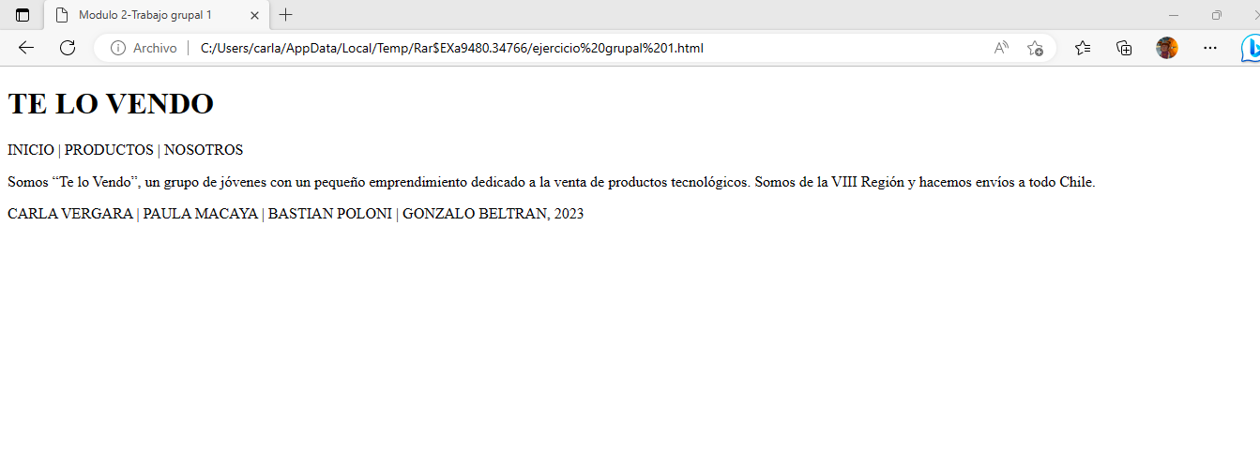
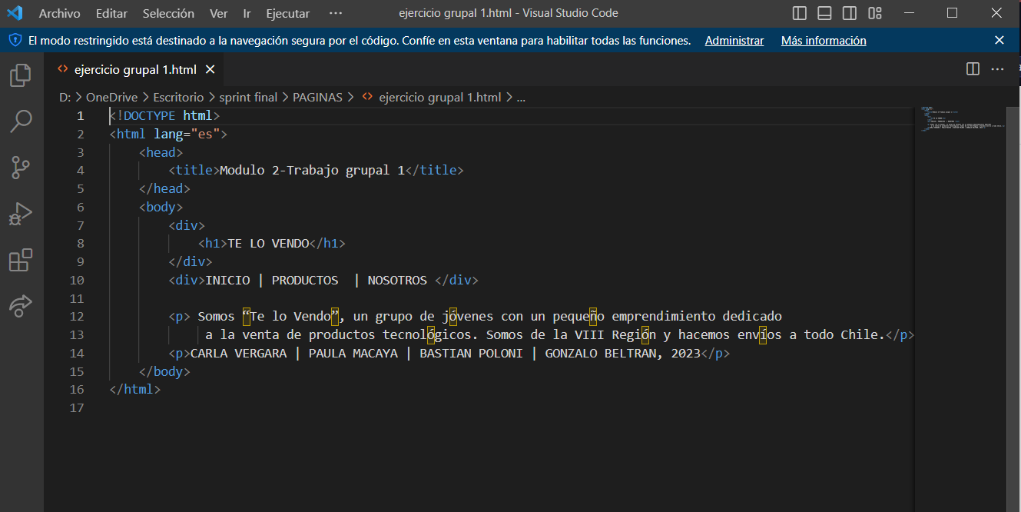
Html
Implementar una base de html5
Agregar un título
Agregar un menú
Agregar sección con descripción de la empresa y un pie de página

Slide 7

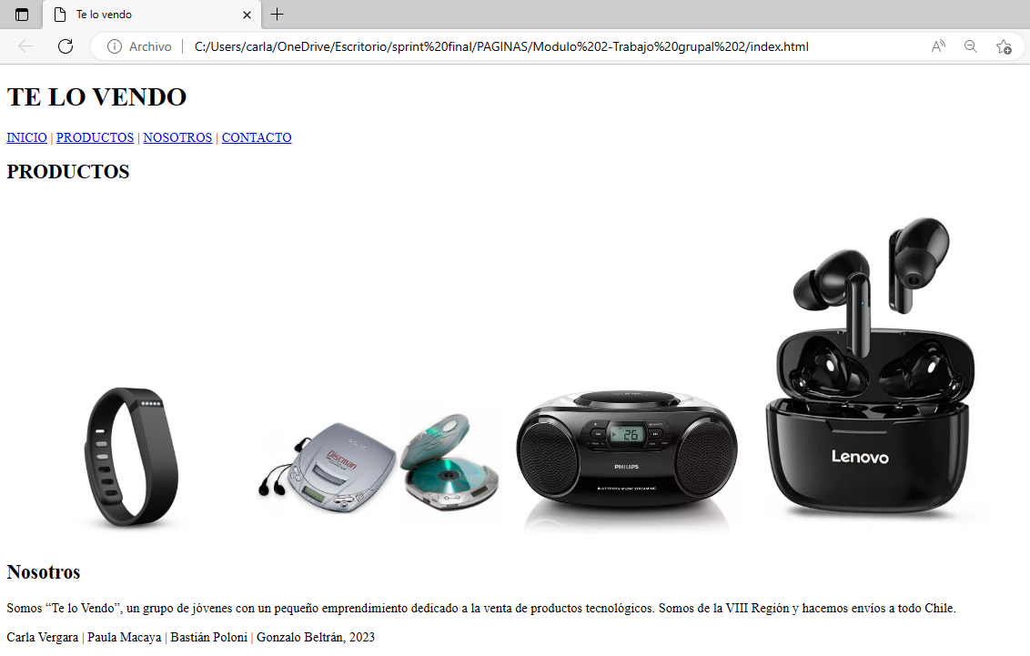
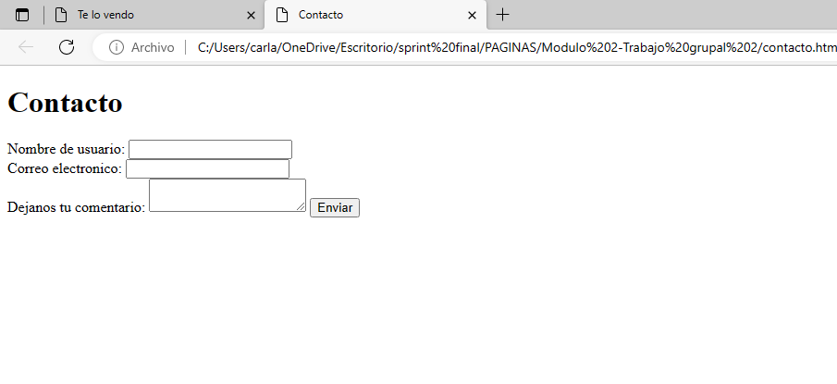
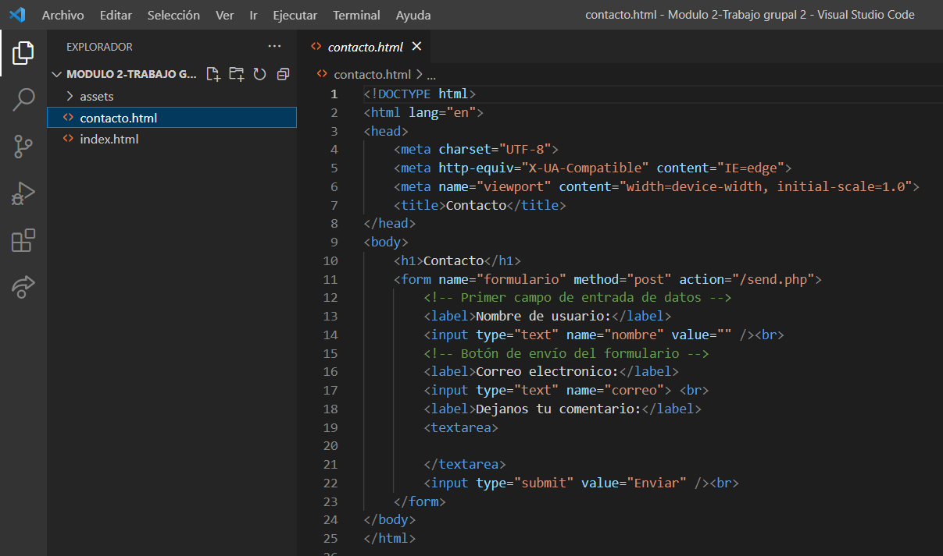
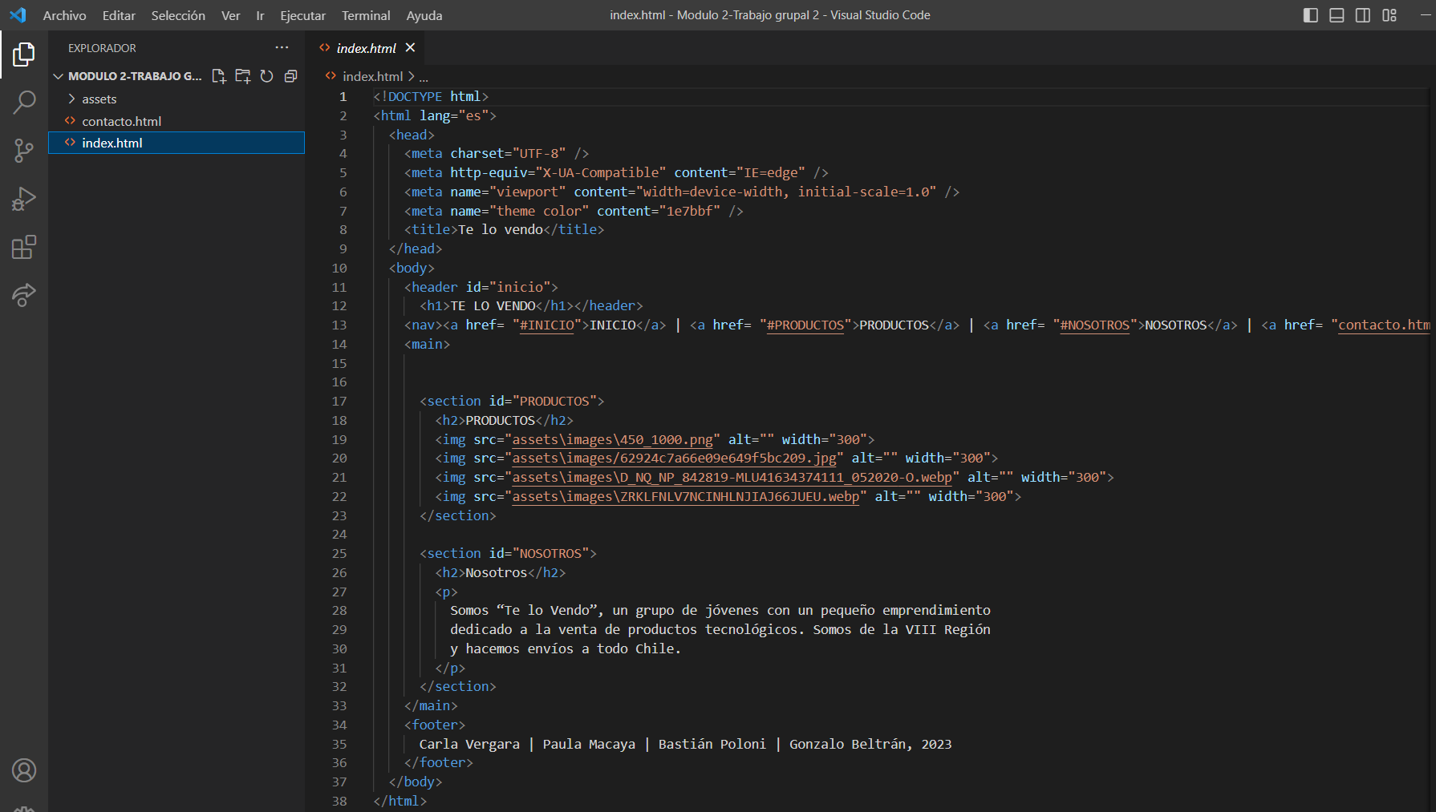
Etiquetas Semánticas
-Distribuir etiquetas semánticas en el menú, contenido principal y pie de página
-Agregar sección con
galería de imágenes
-Agregara una nueva página de contacto el cuál contenga un formulario con nombre, correo y mensaje para enviar

Slide 8

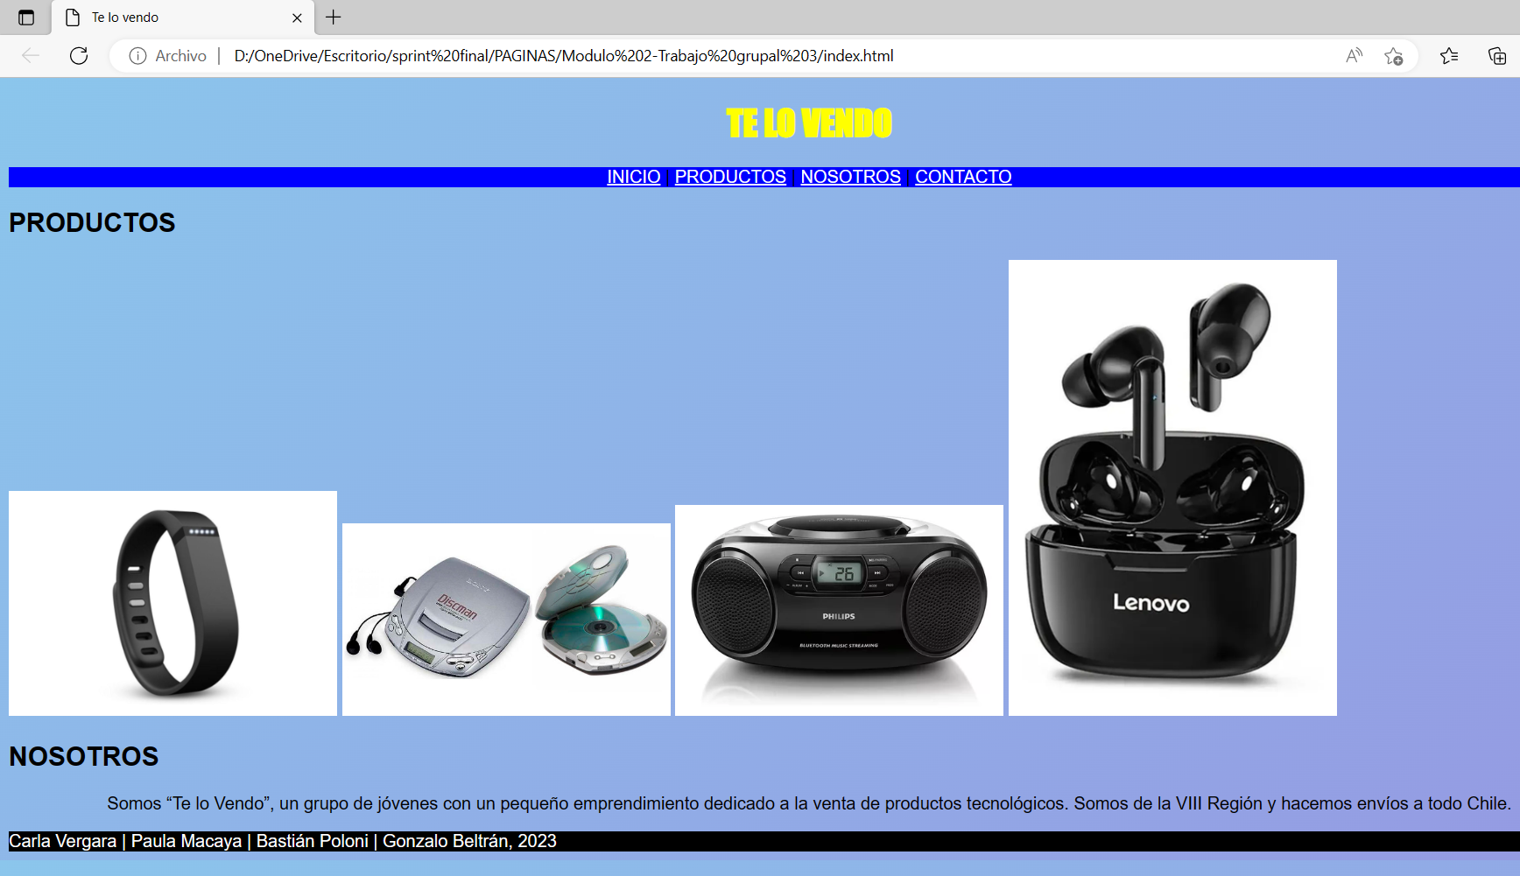
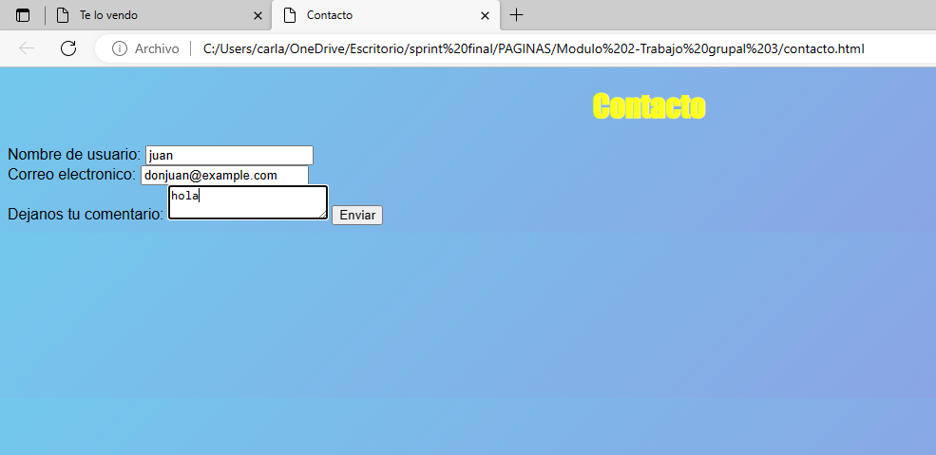
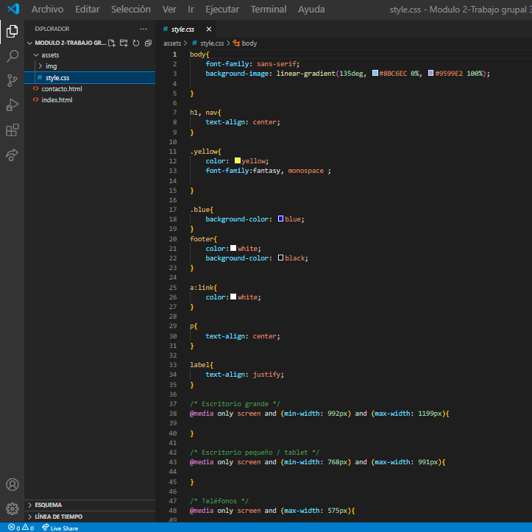
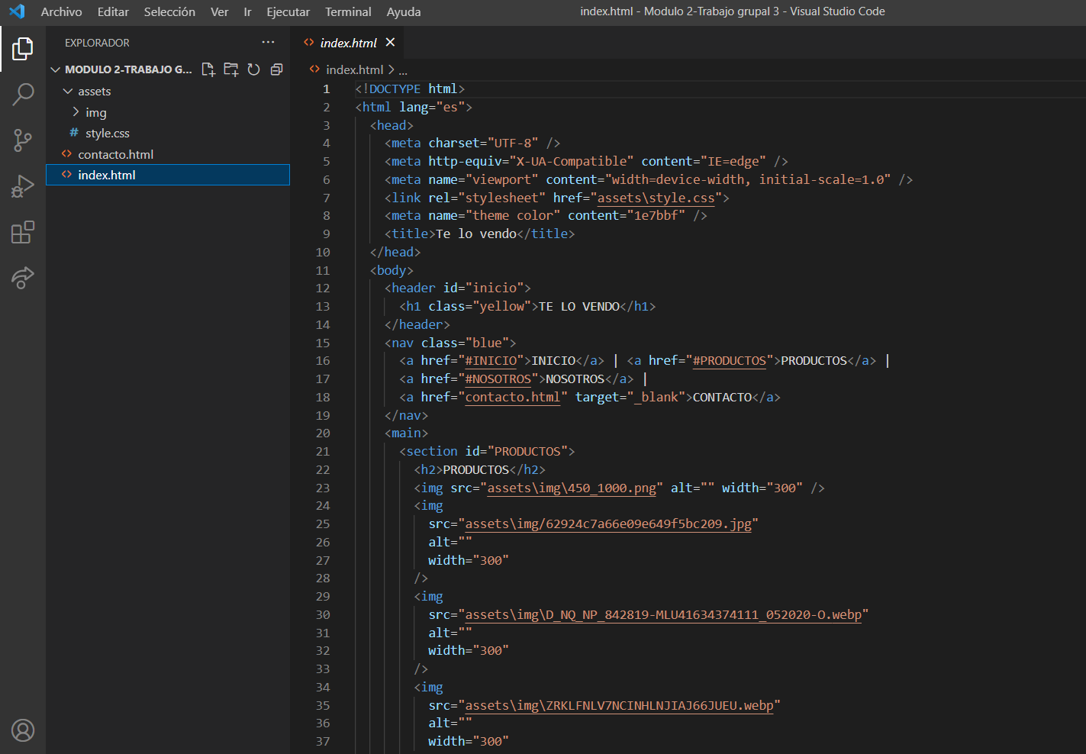
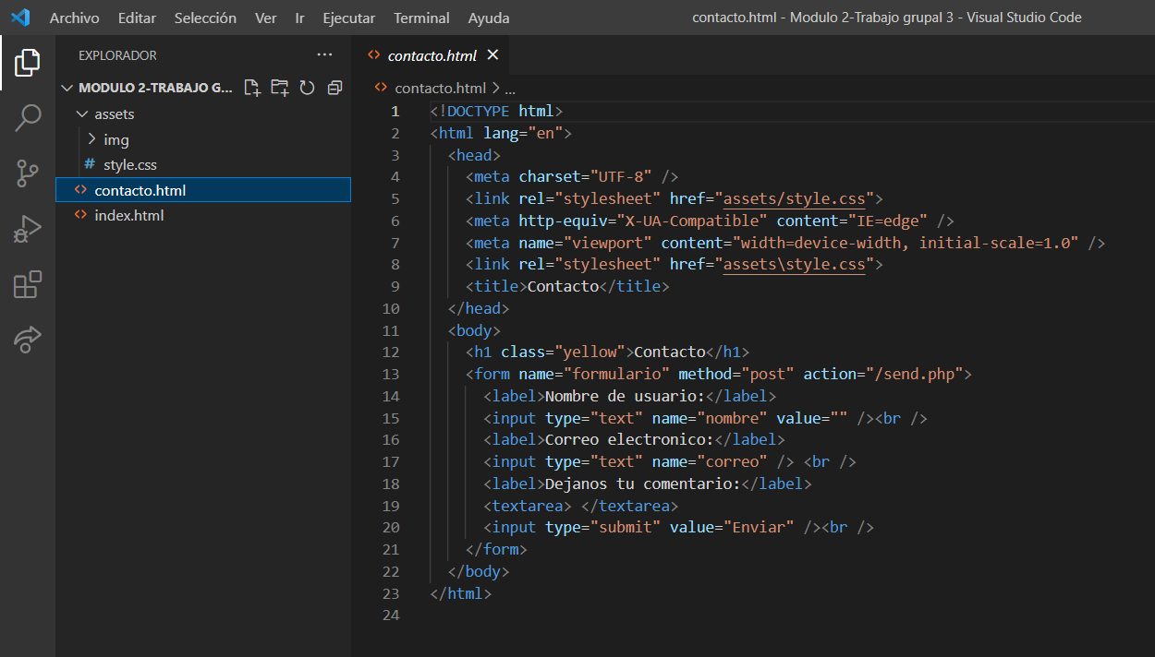
Agreguemos estilo (css y responsividad)
Agrega estilos CSS a ambas páginas. Debe estar en un archivo externo.
El menú debe tener un fondo azul y los enlaces blancos
Pie de pagina con fondo negro
Centrar la sección que define a la empresa
El sitio debe ser responsivo para tres dispositivos: celular, Tablet y equipo de escritorio.

Slide 9

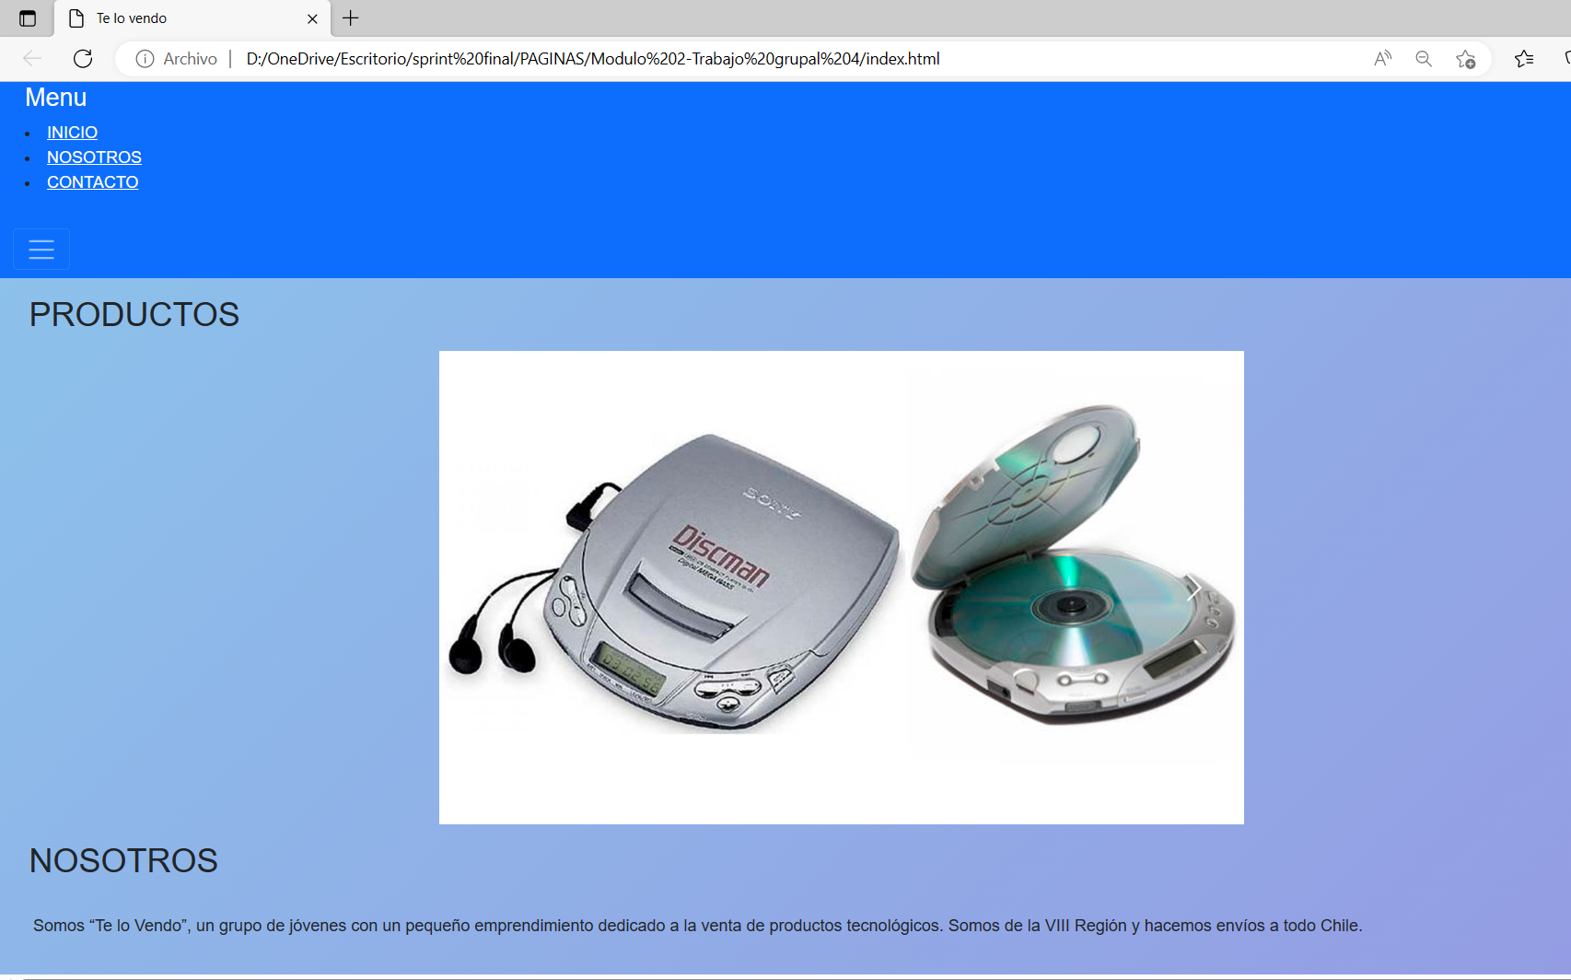
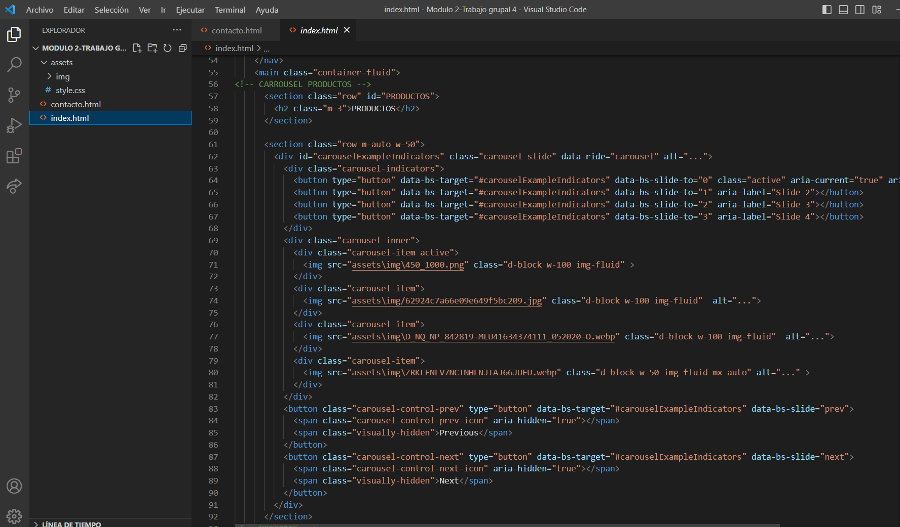
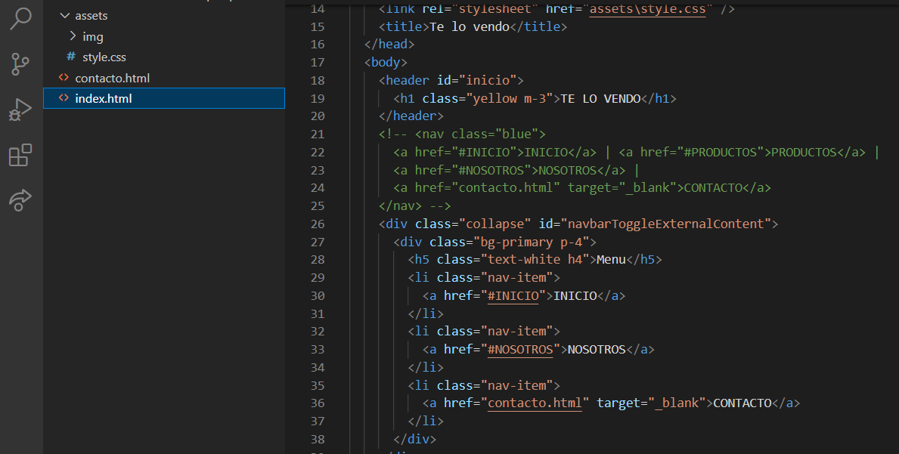
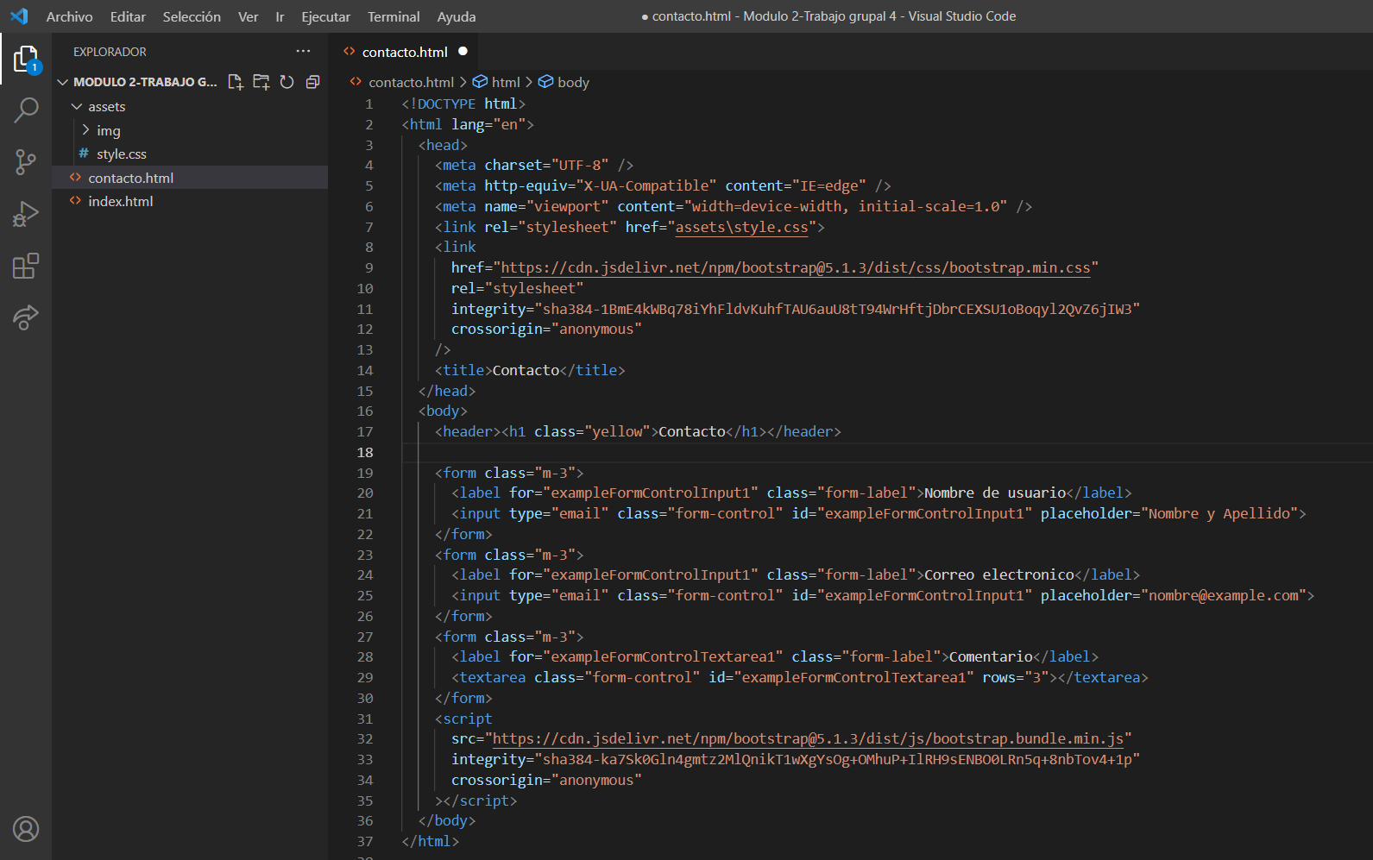
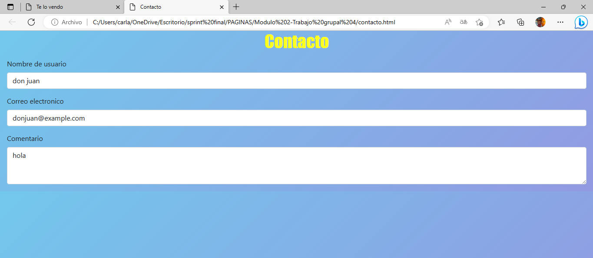
Un poco de ayuda (Bootstrap)
Implementar framework bootstrap en el proyecto usando un CDN
Modificar el menú principal
A las imágenes agregar estilo para que sean responsivas automáticamente

Slide 10

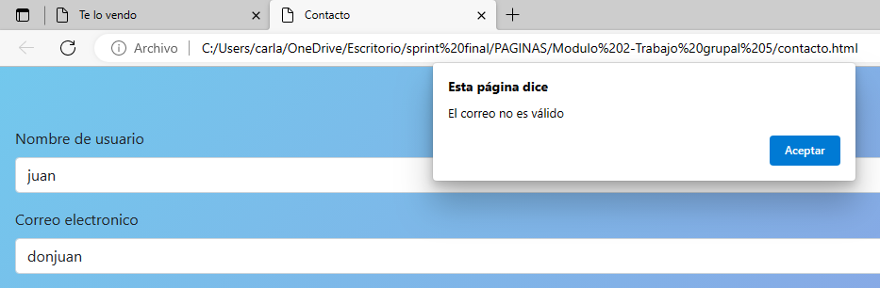
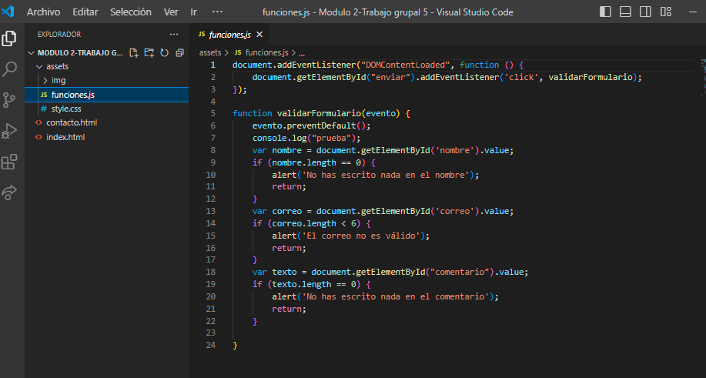
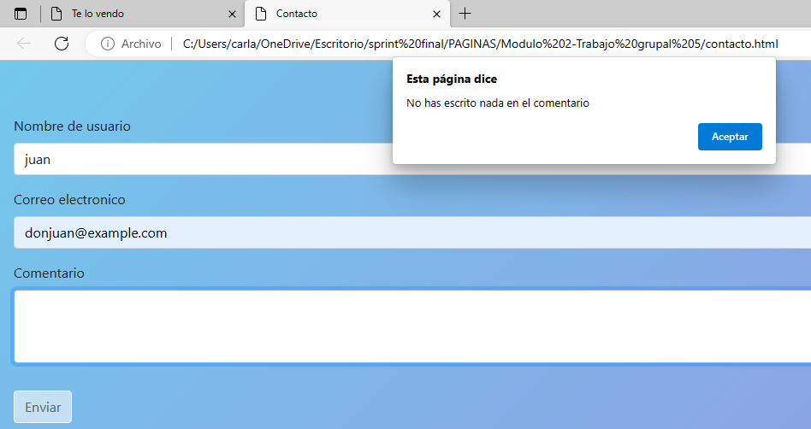
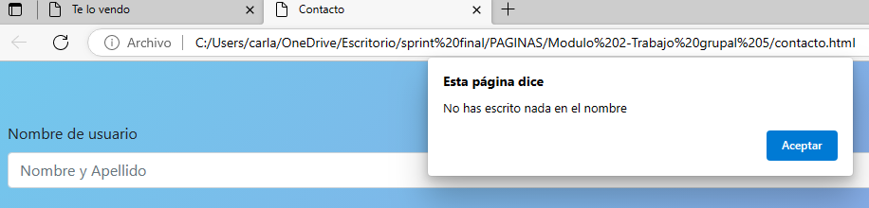
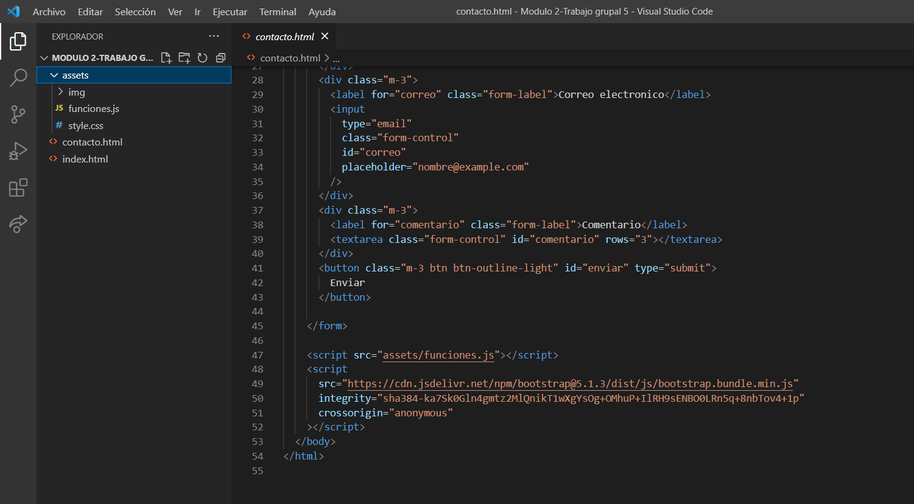
JavaScript
Crear archivo funciones.js y enlazarlo en html
Crea una función en JavaScript que permita validar todos los campos del formulario, se debe indicar qué campos
están vacíos.

Slide 11

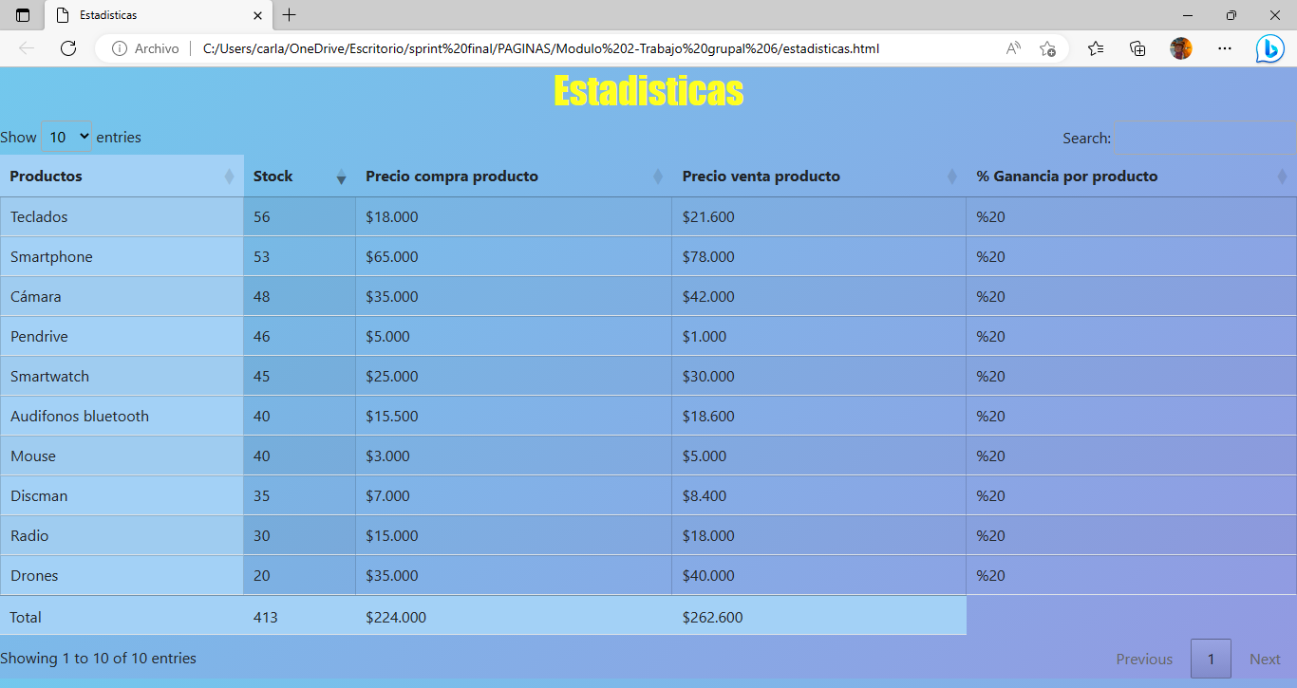
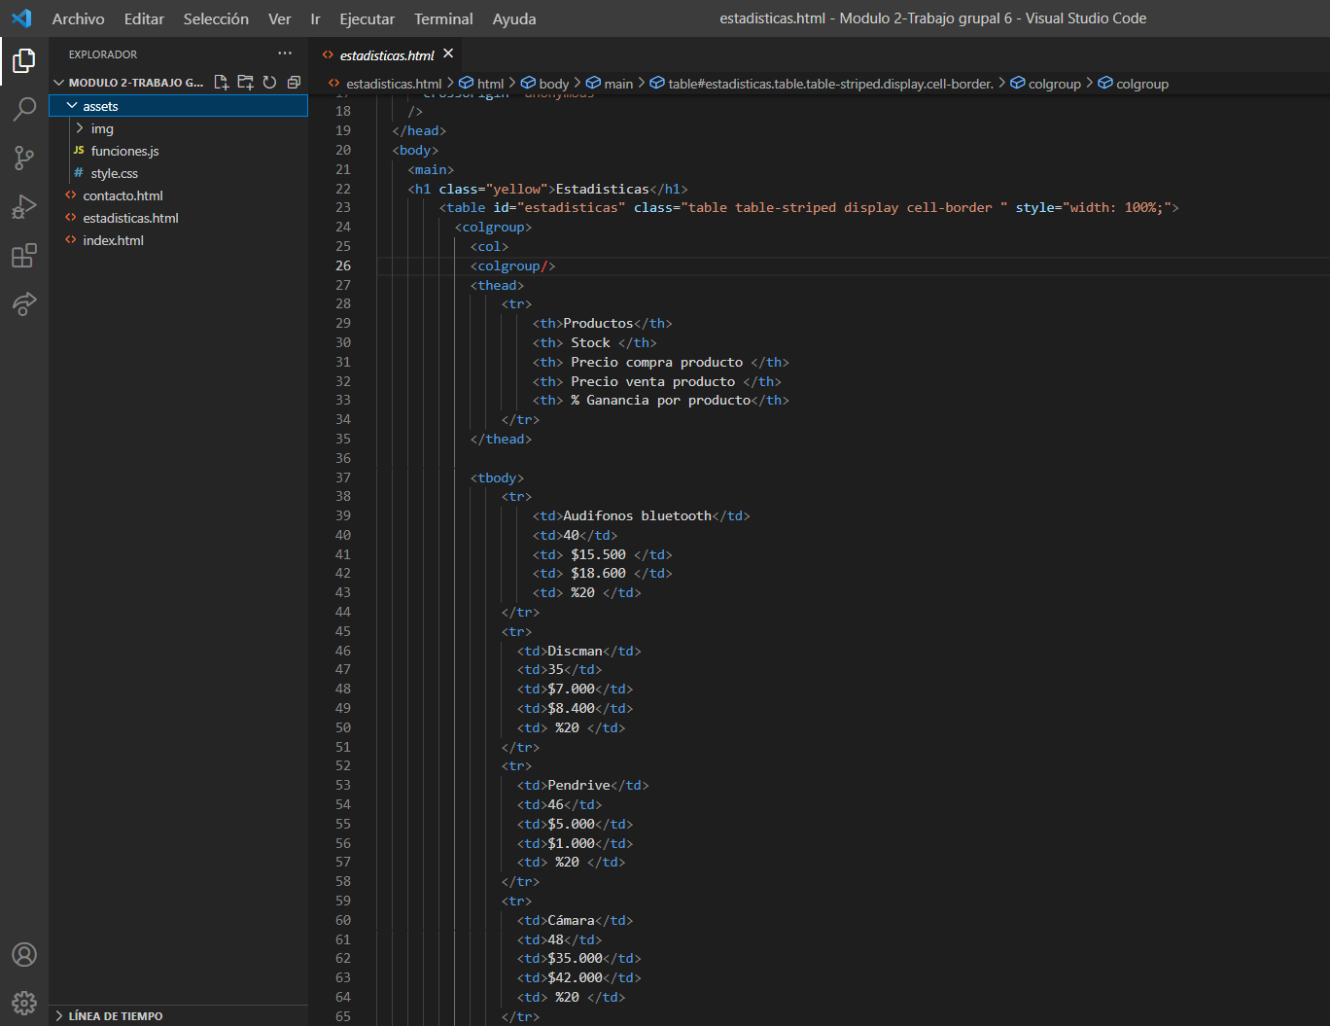
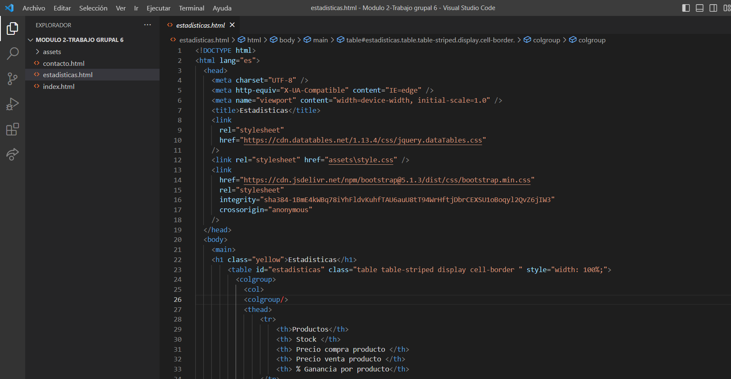
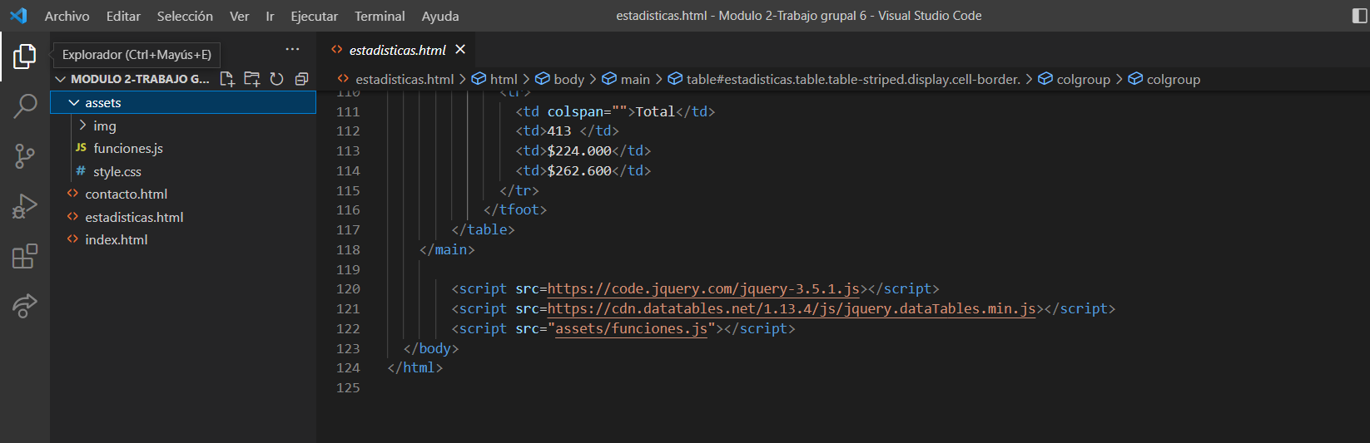
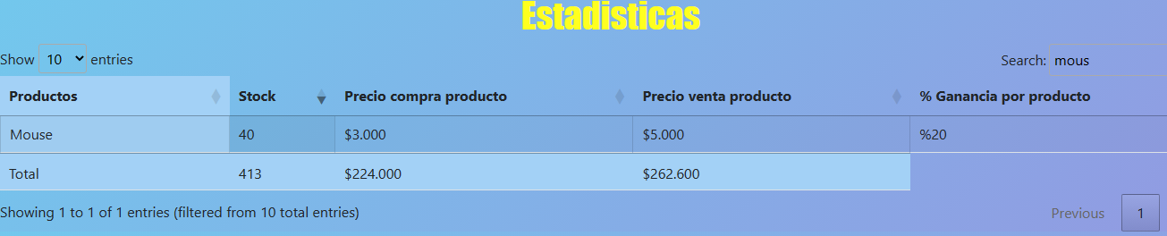

JQuery
Crear nueva pagina en html de estadísticas, aplicar plugin dataTable
Hacer una tabla con 5 columnas y 10 filas, llenándola con datos

Slide 12


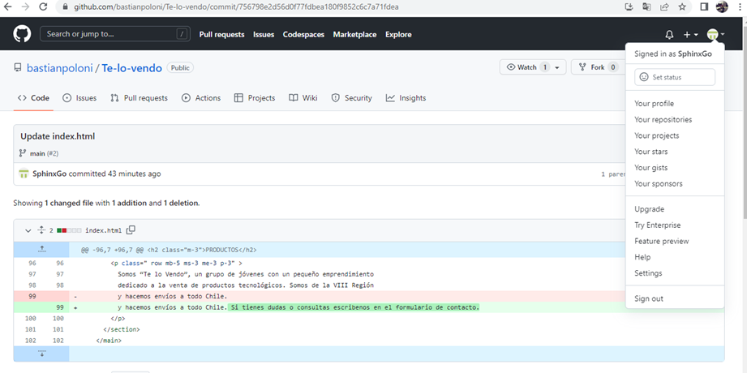
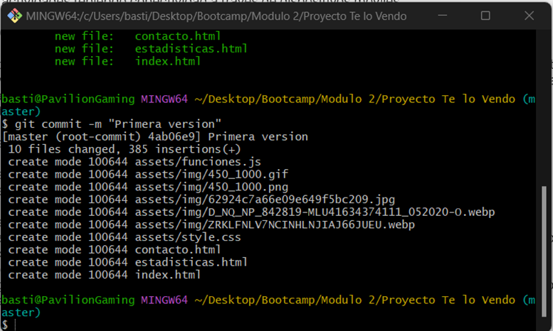
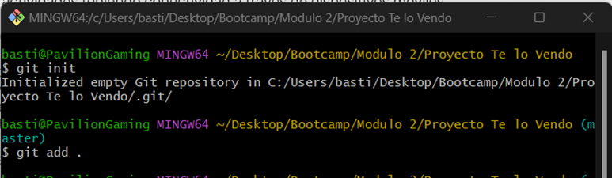
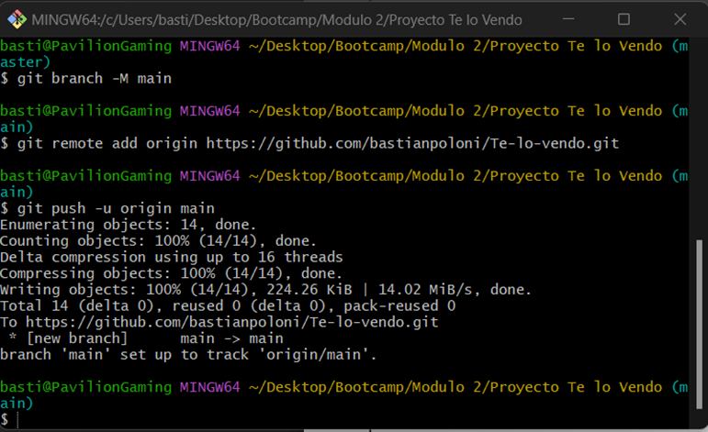
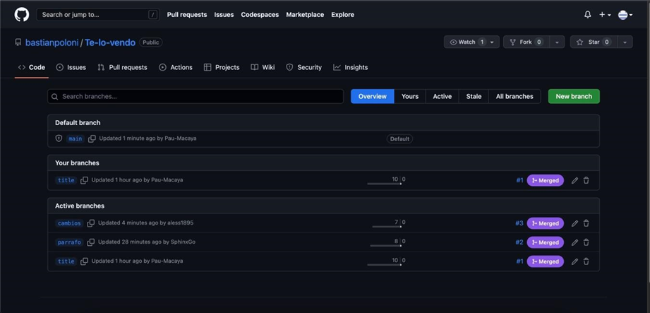
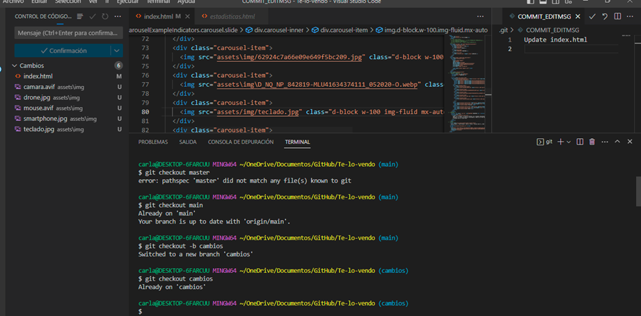
Git y Github
Crear un proyecto nuevo en Git local, subir el repositorio del proyecto a la cuenta Github de un compañero
El compañero nos dará acceso a los demás integrantes y cada uno debe realizar un cambio

Slide 13
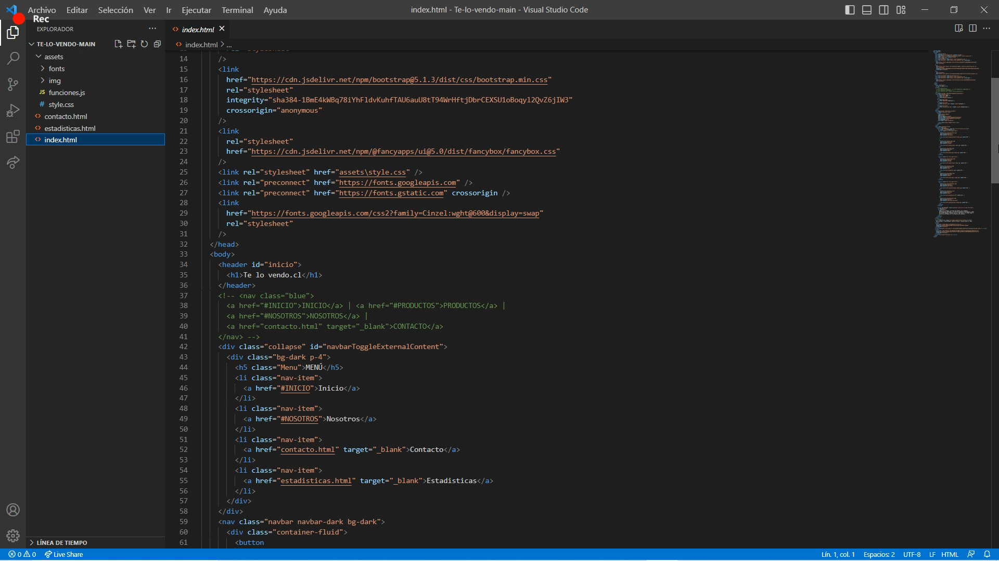
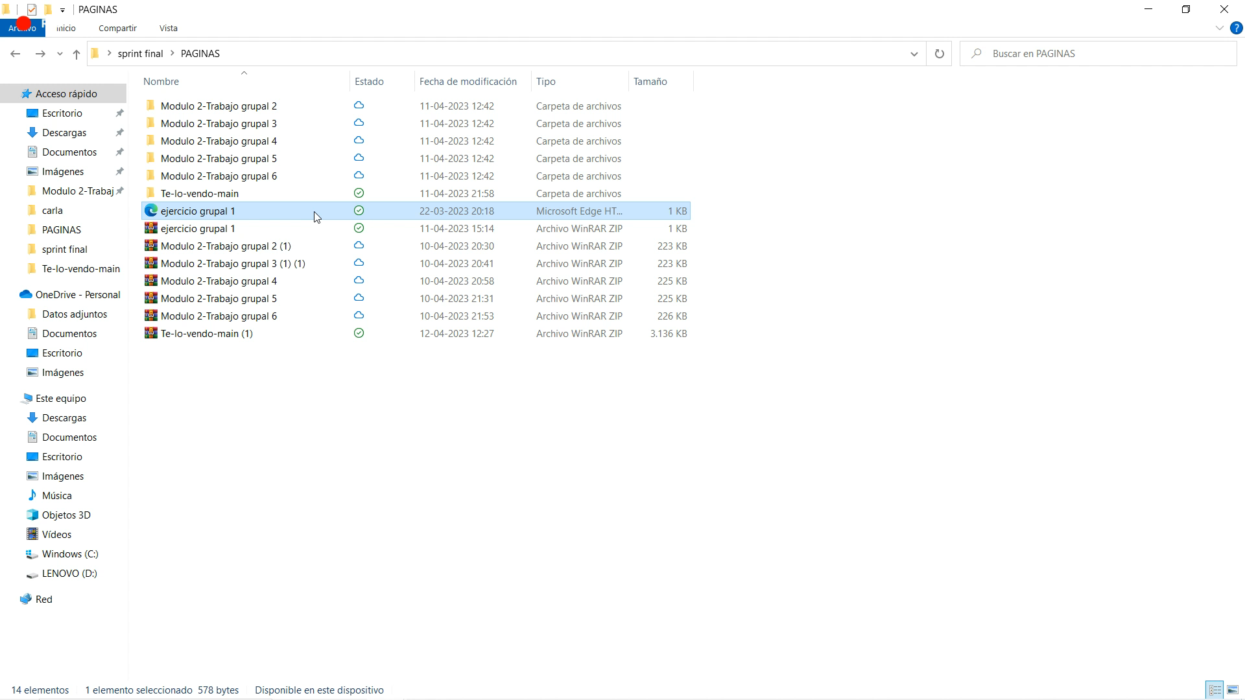
Presentación Final

Slide 14
MUCHAS GRACIAS

